Slide 1
Sumário
Introdução
Geração Semiautomática (Kindlmann e Durkin)
  Identificação de fronteiras
  Extração da função de transferência
  Avaliação do método
Geração Baseada em Derivadas Médias
Resultados
Conclusão e Trabalhos Futuros

Slide 2
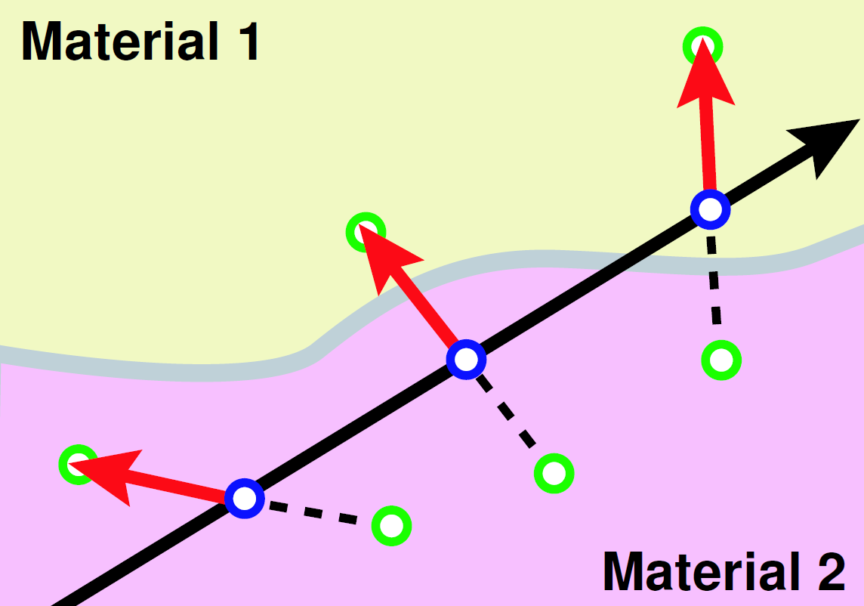
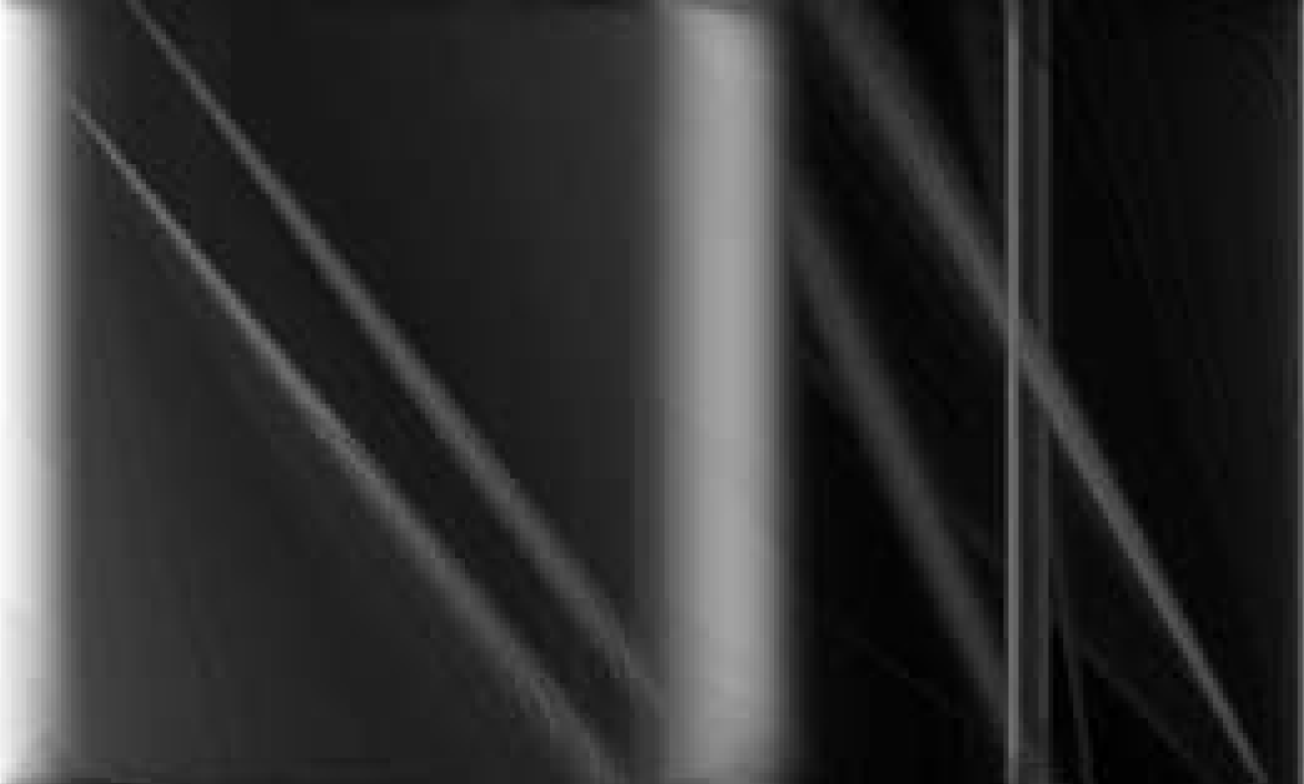
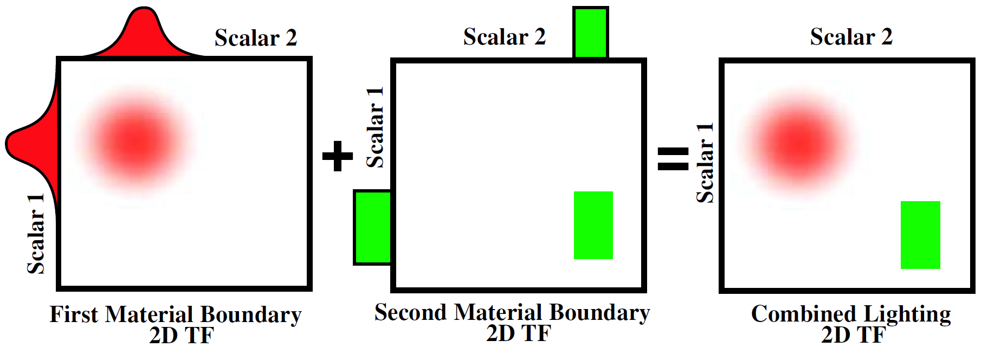
Introdução – [Lum e Ma, 2004]
Novo domínio para a função de transferência.
Par de vizinhos na direção do gradiente.
Criação do histograma.
Histograma 2D.
Função de transferência final.

Slide 3
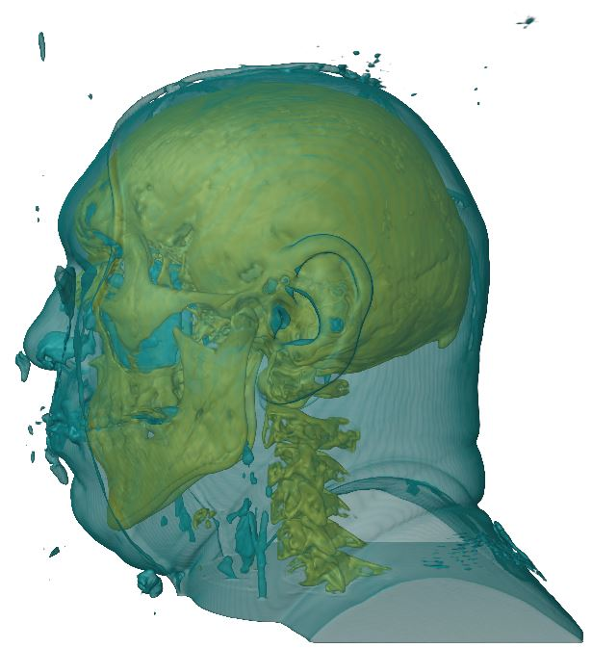
Geração Semiautomática
Função de transferência 1D.

Slide 4
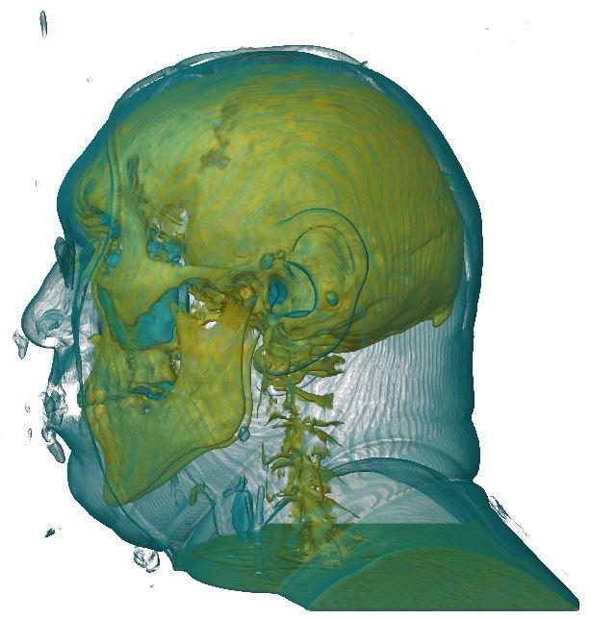
Geração Semiautomática
Função de transferência 2D.

Slide 5
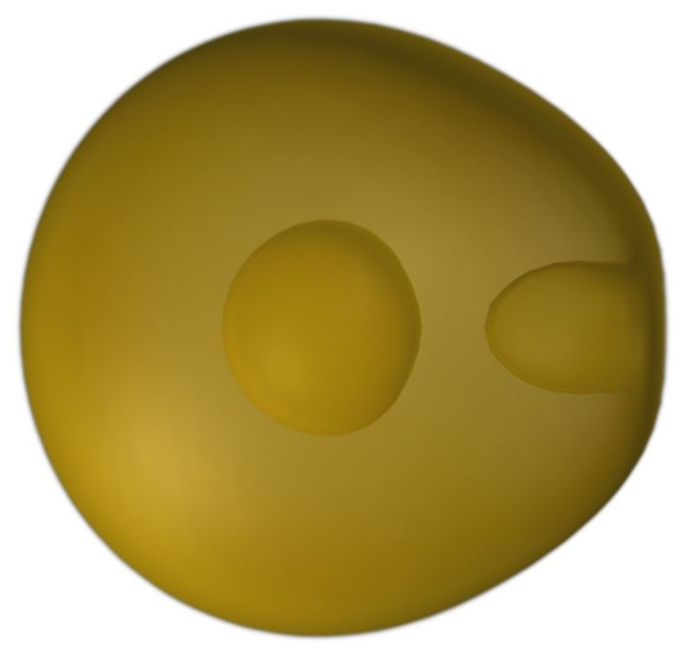
Geração Semiautomática
Função de transferência 1D.

Slide 6
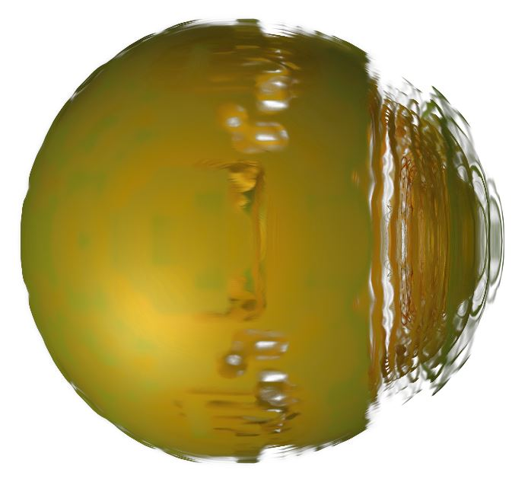
Geração Semiautomática
Função de transferência 2D.

